Slide 1
Bölüm 4: İş Parçacıkları

Slide 2
Bölüm 4: İş Parçacıkları
Genel Bakış
Çoklu İş Parçacığı Modelleri
İş Parçacığı Kütüphaneleri
İş Parçacıkları ile İlgili Meseleler
İşletim Sistemi Örnekleri
Windows XP İş Parçacıkları
Linux İş Parçacıkları

Slide 3
Hedefler
İş parçacığı kavramını tanıtmak — çok işlemli bilgisayar sistemlerinde CPU kullanımını sağlayan temel birim
Pthreads, Win32, ve Java iş parçacığı kütüphanelerinin tanıtımı
Çok iş parçacıklı programlamada ortaya çıkan meselelerin irdelenmesi

Slide 4

Tek ve Çok İş Parçacıklı İşlemler

Slide 5
Faydalar
Cevap Verebilirlik (Responsiveness)
Kaynak Paylaşımı (Resource Sharing)
Ekonomi (Economy)
  Solaris: thread creation (1/30) ve context switch (1/5)
Ölçeklenebilirlik (Scalability)

Slide 6
Çok-çekirdekli Programlama
Çok-çekirdekli sistemler programcıları çok iş parçacıklı uygulamalar yazmaya zorluyor. Bu konudaki zorluklar:
  Aktiviteleri bölmek (dividing activities)
  Denge (balance)
  Bilgileri Ayırmak (data splitting)
  Veri bağımlılığı (data dependency)
  Test ve Hata Ayıklama (testing and debugging)

Slide 7

Çok İş Parçacıklı Sunucu Mimarisi

Slide 8
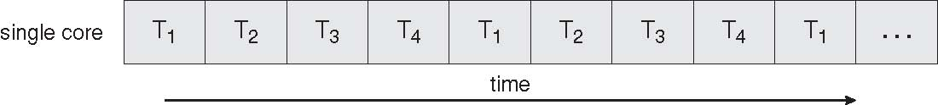
Tek Çekirdekli Sistemde Eş Zamanlı Çalıştırma

Slide 9
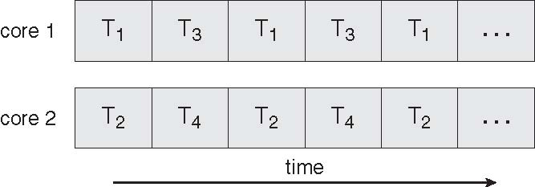
Çok-çekirdekli Sistemde Paralel Çalıştırma

Slide 10
Kullanıcı İş Parçacıkları
İş parçacığı yönetimi kullanıcı seviyesinde tanımlı iş parçacığı kütüphaneleri ile sağlanır
Üç ana iş parçacığı kütüphanesi:
  POSIX Pthreads
  Win32 iş parçacıkları
  Java iş parçacıkları

Slide 11
Çekirdek İş Parçacıkları
Çekirdek tarafından desteklenirler
Örnekler
  Windows XP/2000
  Solaris
  Linux
  Tru64 UNIX
  Mac OS X

Slide 12
Çoklu İş Parçacığı Modelleri
Çoktan-Teke (Many-to-One)
Teke-Tek (One-to-One)
Çoktan-Çoka (Many-to-Many)

Slide 13
Çoktan-Teke (Many-to-One)
Pek çok kullanıcı seviyesindeki iş parçacığı tek bir çekirdek iş parçacığı ile eşleşir
Örnekler:
  Solaris Green Threads
  GNU Portable Threads

Slide 14
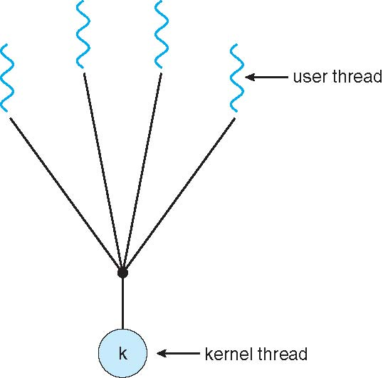
Çoktan-Teke (Many-to-One) Model

Slide 15
Teke-Tek (One-to-One)
Her bir kullanıcı seviyesi iş parçacığı tek bir çekirdek iş parçacığı ile eşleşir
Örnekler
  Windows NT/XP/2000
  Linux
  Solaris 9 ve sonrası

Slide 16
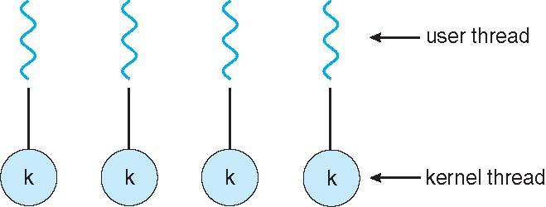
Teke-Tek (One-to-One) Model

Slide 17
Çoktan-Çoka (Many-to-Many)
Pek çok kullanıcı seviyesi iş parçacığı pek çok çekirdek iş parçacığı ile eşleşir
İşletim sisteminin yeterince çekirdek iş parçacığı oluşturmasını sağlar
Solaris’in version 9’a kadar olan versiyonları
ThreadFiber paketi ile Windows NT/2000

Slide 18

Çoktan-Çoka (Many-to-Many) Model

Slide 19
İki-seviye Model
M:M’e benzer. Farklı olarak kullanıcı iş parçacığının çekirdek iş parçasına bağlanmasına izin verir (bound to kernel thread)
Örnekler
  IRIX
  HP-UX
  Tru64 UNIX
  Solaris 8 ve öncesi

Slide 20
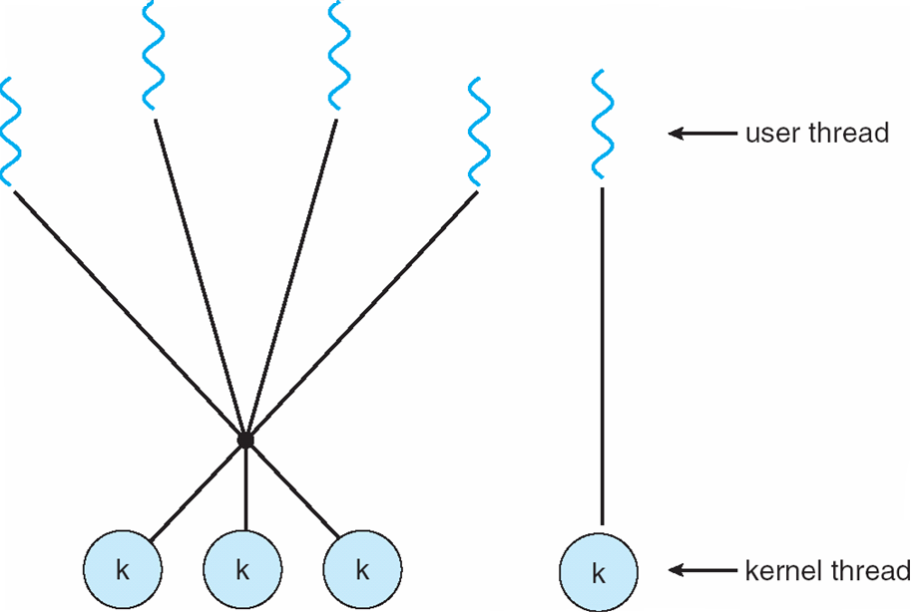
İki-seviye Model

Slide 21
İş Parçacığı Kütüphaneleri
İş parçacığı kütüphanesi programcıya iş parçacıklarının oluşturulmasını ve yönetilmesini sağlayan bir API sunar
Gerçekleştirim için iki temel yol
  Kütüphane tamamen kullanıcı alanında
  İşletim sistemi tarafından desteklenen çekirdek seviyesinde kütüphane

Slide 22
Pthreads
Kullanıcı seviyesinde veya çekirdek seviyesinde sunulabilir
İş parçacığı oluşturmak ve iş parçacıklarının senkronizasyonunu sağlamak için bir POSIX standardı (IEEE 1003.1c)
API iş parçacığı kütüphanesinin davranışını tanımlıyor. Gerçekleştirim kütüphanenin gerçekleştirimine bağlı
UNIX işletim sistemlerinde genel olarak kullanılıyor (Solaris, Linux, Mac OS X)

Slide 23

Java İş Parçacıkları
Java iş parçacıkları JVM tarafından yönetilir
Java iş parçacıkları oluşturmanın bir yolu Runnable arayüzünü gerçekleştirmektir

Slide 24
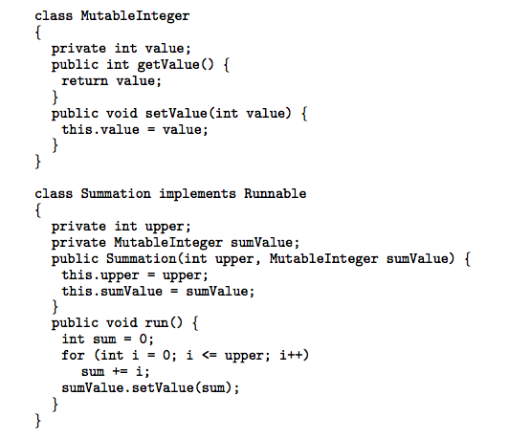
Java İş Parçacıkları – Örnek Program

Slide 25
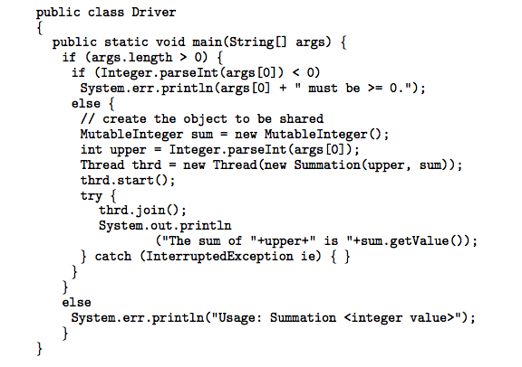
Java İş Parçacıkları – Örnek Program

Slide 26
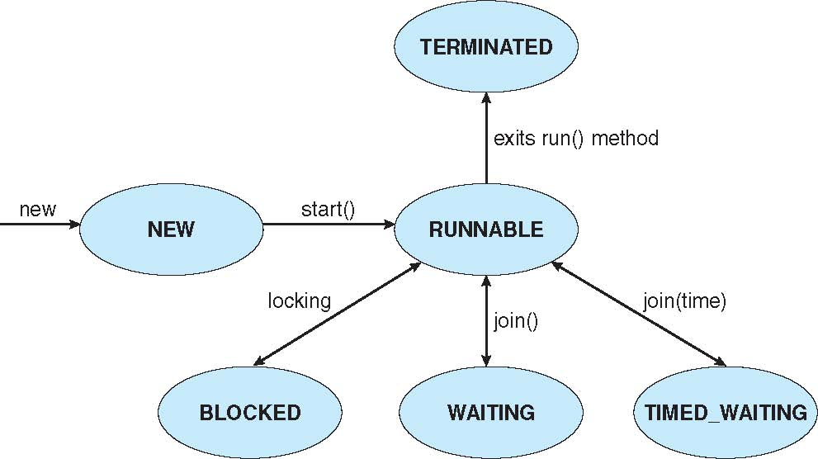
Java İş Parçacığı Durumları

Slide 27
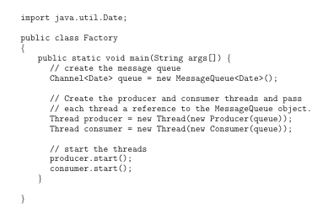
Üretici-Tüketici Problemi Çözümü

Slide 28
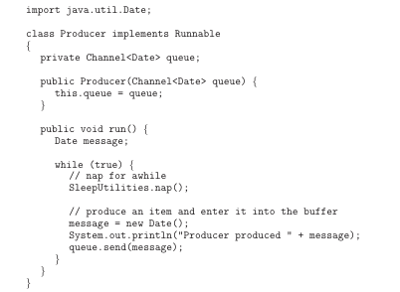
Üretici İş Parçacığı

Slide 29
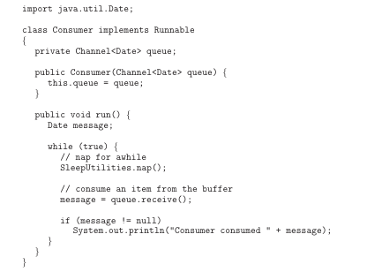
Tüketici İş Parçacığı

Slide 30
İş Parçacıkları ile İlgili Mevzular
fork() ve exec() sistem çağrılarının anlamı
Hedef iş parçacığının iptali
  Asenkron veya ertelenen
Sinyal işleme
İş parçacığı havuzları
İş parçacığına özgü veri

Slide 31
fork() ve exec() Sistem Çağrılarının Anlamı
fork() çağıran iş parçacığının mı yoksa tüm iş parçacıklarının mı kopyasını oluşturur?

Slide 32
İş Parçacığı İptali
Bir iş parçacığının işi bitmeden sonlandırılması
İki genel yaklaşım:
  Asenkron iptal hedef iş parçacığını anında iptal eder
  Ertelenen iptal hedef iş parçacığının düzenli olarak iptal edilmesi gerekip gerkmediğini kontrol etmesini sağlar

Slide 33
Sinyal İşleme
Sinyaller UNIX sistemlerde belirli bir işlemi, bir olayın gerçekleştiğine dair bilgilendirmekte kullanılır
Sinyalleri işlemek için bir sinyal işleyici (signal handler) kullanılır
  Belirli bir olaydan dolayı bir sinyal oluşturulur
  Sinyal işleme iletilir
  Sinyal işlem tarafından işlenir
Çok iş parçacıklı sistemlerde seçenekler:
  Sinyali sadece ilgili iş parçacığına ilet
  Sinyali işlemdeki tüm iş parçacıklarına ilet
  Sinyali işlemdeki belli iş parçacıklarına ilet
  Sinyalleri işlemek için belli bir iş parçacığını görevlendir

Slide 34
İş Parçacığı Havuzları
Bir havuzda, kendilerine atanacak işleri beklemek üzere belli sayıda iş parçacığı oluştur
Avantajlar:
  Genellikle varolan bir iş parçacığı ile bir isteği gerçekleştirmek, yeni bir iş parçacığı oluşturarak gerçekleştirmekten biraz daha hızlı
  Uygulamalardaki iş parçacıklarının sayısı iş parçacığı havuzunun boyutu ile sınırlandırılır

Slide 35
İş Parçacığına Özgü Veri
Her bir iş parçacığının kendi verilerine sahip olmasına izin verir
İş parçacığı oluşturma sürecinde kontrolünüz olmadığında (örn: Java’da iş parçacığı havuzu kullanıldığında) işe yarar

Slide 36
İşletim Sistemi Örnekleri
Windows XP iş parçacıkları
Linux iş parçacıkları

Slide 37
Windows XP İş Parçacıkları
Birer-bir modeli çekirdek seviyesinde gerçekleştirir
Her bir iş parçacığı aşağıdakilere sahiptir
  İş parçacığı numarası (thread id)
  Yazmaç kümesi (register set)
  Ayrı kullanıcı ve çekirdek yığınları (stacks)
  Özel veri saklama alanı
Yazmaç kümesi, yığınlar ve özel veri saklama alanı iş parçacıklarının ortamı (context) olarak da bilinir
Bir iş parçacığının temel veri yapıları:
  ETHREAD (executive thread block)
  KTHREAD (kernel thread block)
  TEB (thread environment block)

Slide 38
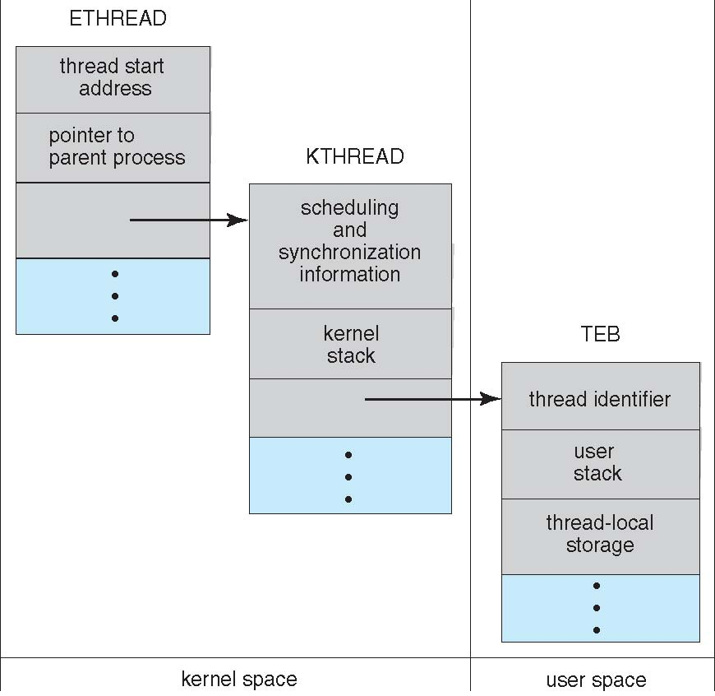
Windows XP İş Parçacıkları

Slide 39
Linux İş Parçacıkları
Linux, iş parçacığı (threads) yerine görev (task) kavramını kullanır
Yeni iş parçacığı oluşturma clone() sistem çağrısı ile gerçekleştirilir
clone() çocuk görevin, ana görevin (process) adres uzayını kullanmasına izin verir

Slide 40
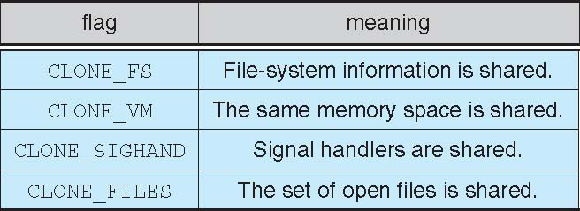
Linux İş Parçacıkları - Flags

